Slide 1
Herzlich willkommen zum Infotermin mit Fulbright-Germany
Foto: Fulbright Germany

Slide 2
Ablauf der Infosession
Vorstellung Fulbright und des Diversitätsanspruchs
Programme für deutsche Bachelor-Studierende
Programme für deutsche Master-Studierende, Doktorand:innen & Postdocs
Amerikanische Stipendiat:innen in Deutschland

Slide 3
Fulbright Germany
Kerstin Klopp-Koch, Special Programs
Sandra Kölling, German Programs
Lisa Lohmann, German Programs
Antje Outhwaite, German Programs
Carolin Weingart-Ridoutt, Special Programs
Albina Smajli, Diversity Liaison

Slide 4
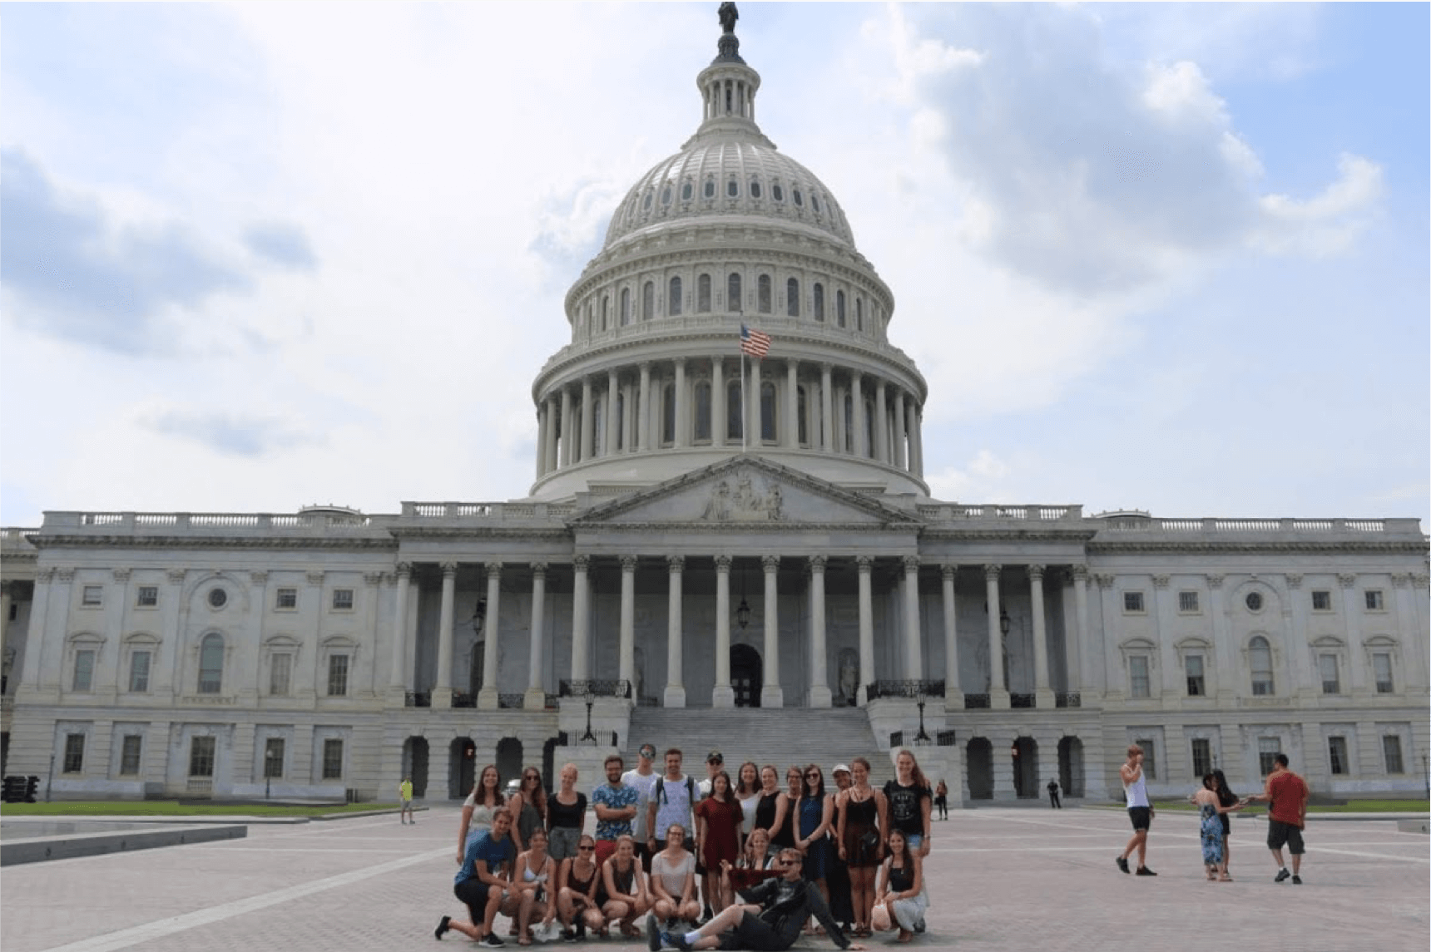
USA erleben?
Yes, please!
Informationen zu den Stipendien von Fulbright Germany
Foto: Fulbright Germany

Slide 5
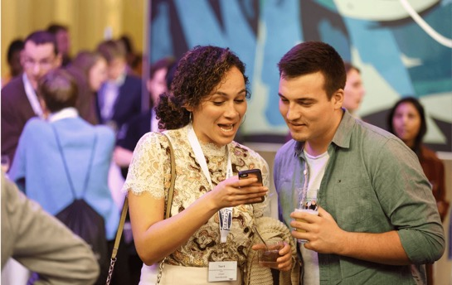
Über Fulbright Germany
Die Deutsch-Amerikanische Fulbright-Kommission (Fulbright Germany)
ermöglicht seit 1952 den akademischen und kulturellen Austausch zwischen Deutschland und den USA
fördert jährlich bis zu 700 deutsche und amerikanische Studierende, Wissenschaftler:innen, Bildungsexpert:innen und Journalist:innen
ist Teil des Fulbright-Programms zwischen den USA und über 160 Ländern mit einem internationalen Netzwerk an Stipendiat:innen und Alumnae:i
Fotos: Fulbright Germany

Slide 6


Mit Fulbright Germany
ein bis zwei Semester in den USA studieren
an einem Sommerstudienprogramm in den USA teilnehmen
in den USA forschen oder lehren
Fulbright Germany bietet Stipendien für deutsche Studierende im Bachelor- und Masterstudium sowie für Doktorand:innen, Postdocs und Professor:innen.
Foto: Fulbright Germany

Slide 7
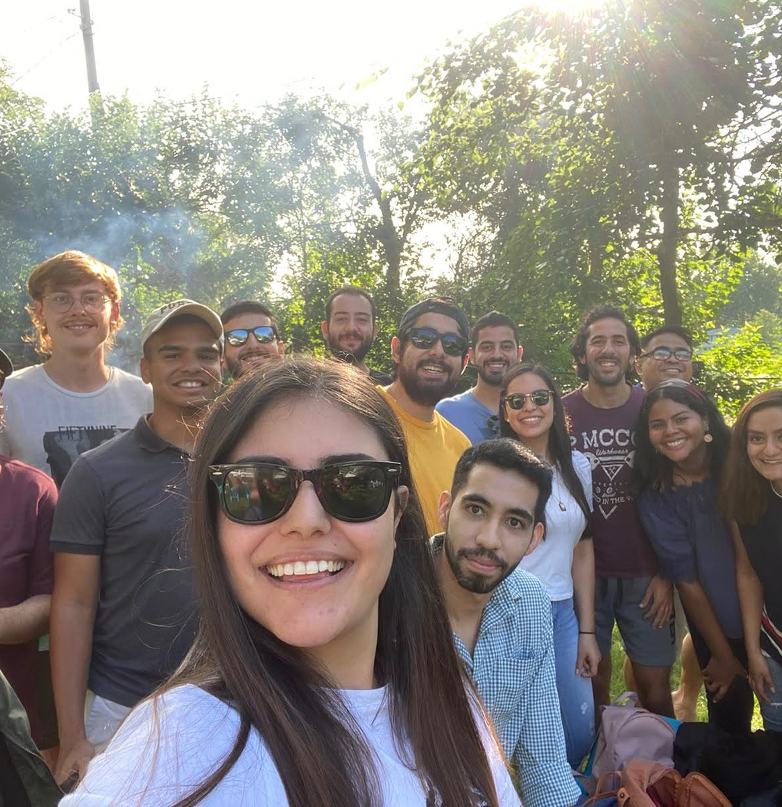
Was Fulbright Germany Stipendiat:innen bietet
Unterstützung durch Fulbright Germany in der Vorbereitung auf den Stipendienaufenthalt in den USA
(Anteilige) Finanzierung des Aufenthaltes in den USA
Betreuung vor Ort in den USA
Erfahrungen gewinnen im Leben on und off campus
Erweiterung der Fach- und Sprachkenntnisse und interkulturellen Kompetenzen
Ausbau der akademischen Kontakte
Teilnahme an Fulbright Events
Aufnahme in das internationale Fulbright-Alumni:ae-Netzwerk
Foto: Fulbright Germany

Slide 8
Fulbright-Stipendienfinder
STUDIEREN IN DEN USA
AUF BACHELOR-NIVEAU
Reisestipendium (ein oder zwei Semester)
Sommerstudienprogramm
A Culture of Sustainabilty für FH-Studierende
Sommerstudienprogramm Leaders in Entrepreneurship für Studierende der Technik-
und Ingenieurwissenschaften
Sommerstudienprogramm Diversity Initiative für Studierende mit Migrationshintergrund
Sommerstudienprogramm Intercultural Communication für Studierende der Technik- und Wirtschaftswissenschaften in Dualen Hochschulstudiengängen
AUF MASTER-NIVEAU
Reisestipendium
(ein oder zwei Semester)
Studienstipendium
(ein oder zwei Semester)

Slide 9
Fulbright-Stipendienfinder
FORSCHEN UND LEHREN IN DEN USA
ALS BACHELOR-/MASTER-ABSOLVENT:IN ODER MASTER-STUDIERENDE:R
Programm für Fremdsprachenassistent:innen (neun Monate)
ALS DOKTORAND:IN
Doktorand:innen-Programm (vier bis sechs Monate)
ALS POSTDOC ODER PROFESSOR:IN
Forschung & Lehre Stipendium
(drei bis neun Monate)
Fulbright-Cottrell Award (drei Jahre)
American Studies Award (zwei bis vier Monate)

Slide 10
Diversity Statement
Diversität, Chancengleichheit, Inklusion sowie Bildungsgerechtigkeit gehören zu den Grundprinzipien von Fulbright Germany. Gerade unterrepräsentierte Studierendengruppen laden wir ausdrücklich zur Bewerbung ein. Die Bewerbung ist offen für alle Personen unabhängig von, aber nicht eingeschränkt auf, ethnischer Herkunft, Hautfarbe, Alter, Religion oder Weltanschauung, soziale Herkunft, Behinderung, sexueller Orientierung, Geschlecht und Geschlechtsidentität.

Slide 11
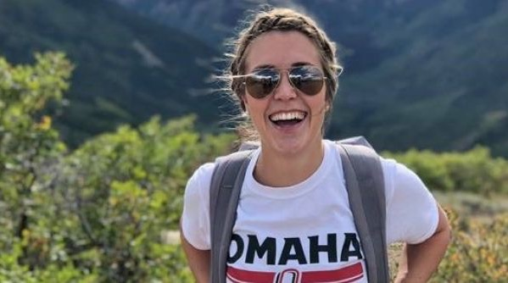
Studieren in den USA auf Bachelor-Niveau
Foto: Christina Weber/Fulbright Germany

Slide 12
Sommerstudienprogramm
A Culture of Sustainability
(4 Wochen im August)
Für Bachelor-Studierende
Das Programm an der North Carolina State University widmet sich dem Thema Kultur und Nachhaltigkeit.
Voraussetzungen
Für Vollzeitstudierende in einem nicht-dualen Bachelorprogramm an einer staatlich anerkannten deutschen Fachhochschule.
Stipendienleistungen
Programm- und Kursgebühren
Kosten für Unterkunft, Verpflegung sowie An- und Abreise
eine Auslandskrankenversicherung für die Dauer des Programms
Bewerbungsfrist
voraussichtlich Januar 2025
Weitere Informationen hier

Slide 13
Sommerstudienprogramm
Intercultural Communication
(3 Wochen im Juli/August)
Für Bachelor-Studierende
Das Programm an der Michigan State University legt den Fokus auf Interkulturelle Kommunikation in einem globalen Umfeld und bietet die Möglichkeit, Konzepte zu Unternehmertum und kultureller Diversität in den USA näher kennenzulernen.
Voraussetzungen
Für Vollzeitstudierende der Technik- oder Wirtschaftswissenschaften in einem anerkannten dualen Bachelorstudiengang.
Stipendienleistungen
Programm- und Kursgebühren
Kosten für Unterkunft, Verpflegung sowie An- und Abreise
eine Auslandskrankenversicherung für die Dauer des Programms
Bewerbungsfrist
voraussichtlich Januar 2025
Weitere Informationen hier

Slide 14
Sommerstudienprogramm
Leaders in Entrepreneurhip
(3 Wochen im August/September)
Für Bachelor-Studierende
Das Programm an der Virginia Polytechnic Institute & State University bietet einen praxisorientierten Einstieg in die Unternehmenskultur der USA.
Voraussetzungen
Für Vollzeitstudierende der Technik- oder Ingenieurwissenschaften in einem anerkannten nicht-dualen Bachelorstudiengang
Stipendienleistungen
Programm- und Kursgebühren
Kosten für Unterkunft, Verpflegung sowie An- und Abreise
eine Auslandskrankenversicherung für die Dauer des Programms
Bewerbungsfrist
voraussichtlich Februar 2025
Weitere Informationen hier

Slide 15
Sommerstudienprogramm
Diversity Initiative
(4 Wochen im August/ September)
Für Bachelor-Studierende
Die Kurse an der Trinity University in San Antonio beschäftigen sich u. a. mit den aktuellen Debatten zu Diversität und Multikulturalität.
Voraussetzungen
Für Vollzeitstudierende mit Migrationshintergrund in einem anerkannten nicht-dualen Bachelorstudiengang.
Stipendienleistungen
Programm- und Kursgebühren
Kosten für Unterkunft, Verpflegung sowie An- und Abreise
eine Auslandskrankenversicherung für die Dauer des Programms
Bewerbungsfrist
voraussichtlich Februar 2025
Weitere Informationen hier

Slide 16
Reisestipendium
(ein oder zwei Semester)
STUDIEREN IN DEN USA
Fulbright Germany unterstützt Dich mit einem
Reisekostenzuschuss auf Deinem Weg in die USA.
Voraussetzungen
für deutsche Studierende, die über ihre deutsche Universität oder Fachhochschule bereits einen Platz in einem Austauschprogramm mit einer US-Partnerhochschule haben
mindestens vier erfolgreich abgeschlossene Semester zum Zeitpunkt des Studienbeginns in den USA
Stipendienleistungen
2.000 Euro Reisekostenpauschale
Bewerbungsfrist
1. Februar 2025 (für Studienbeginn ab Herbst 2025 oder zum Jahresbeginn 2026)
auf Bachelor-Niveau

Slide 17
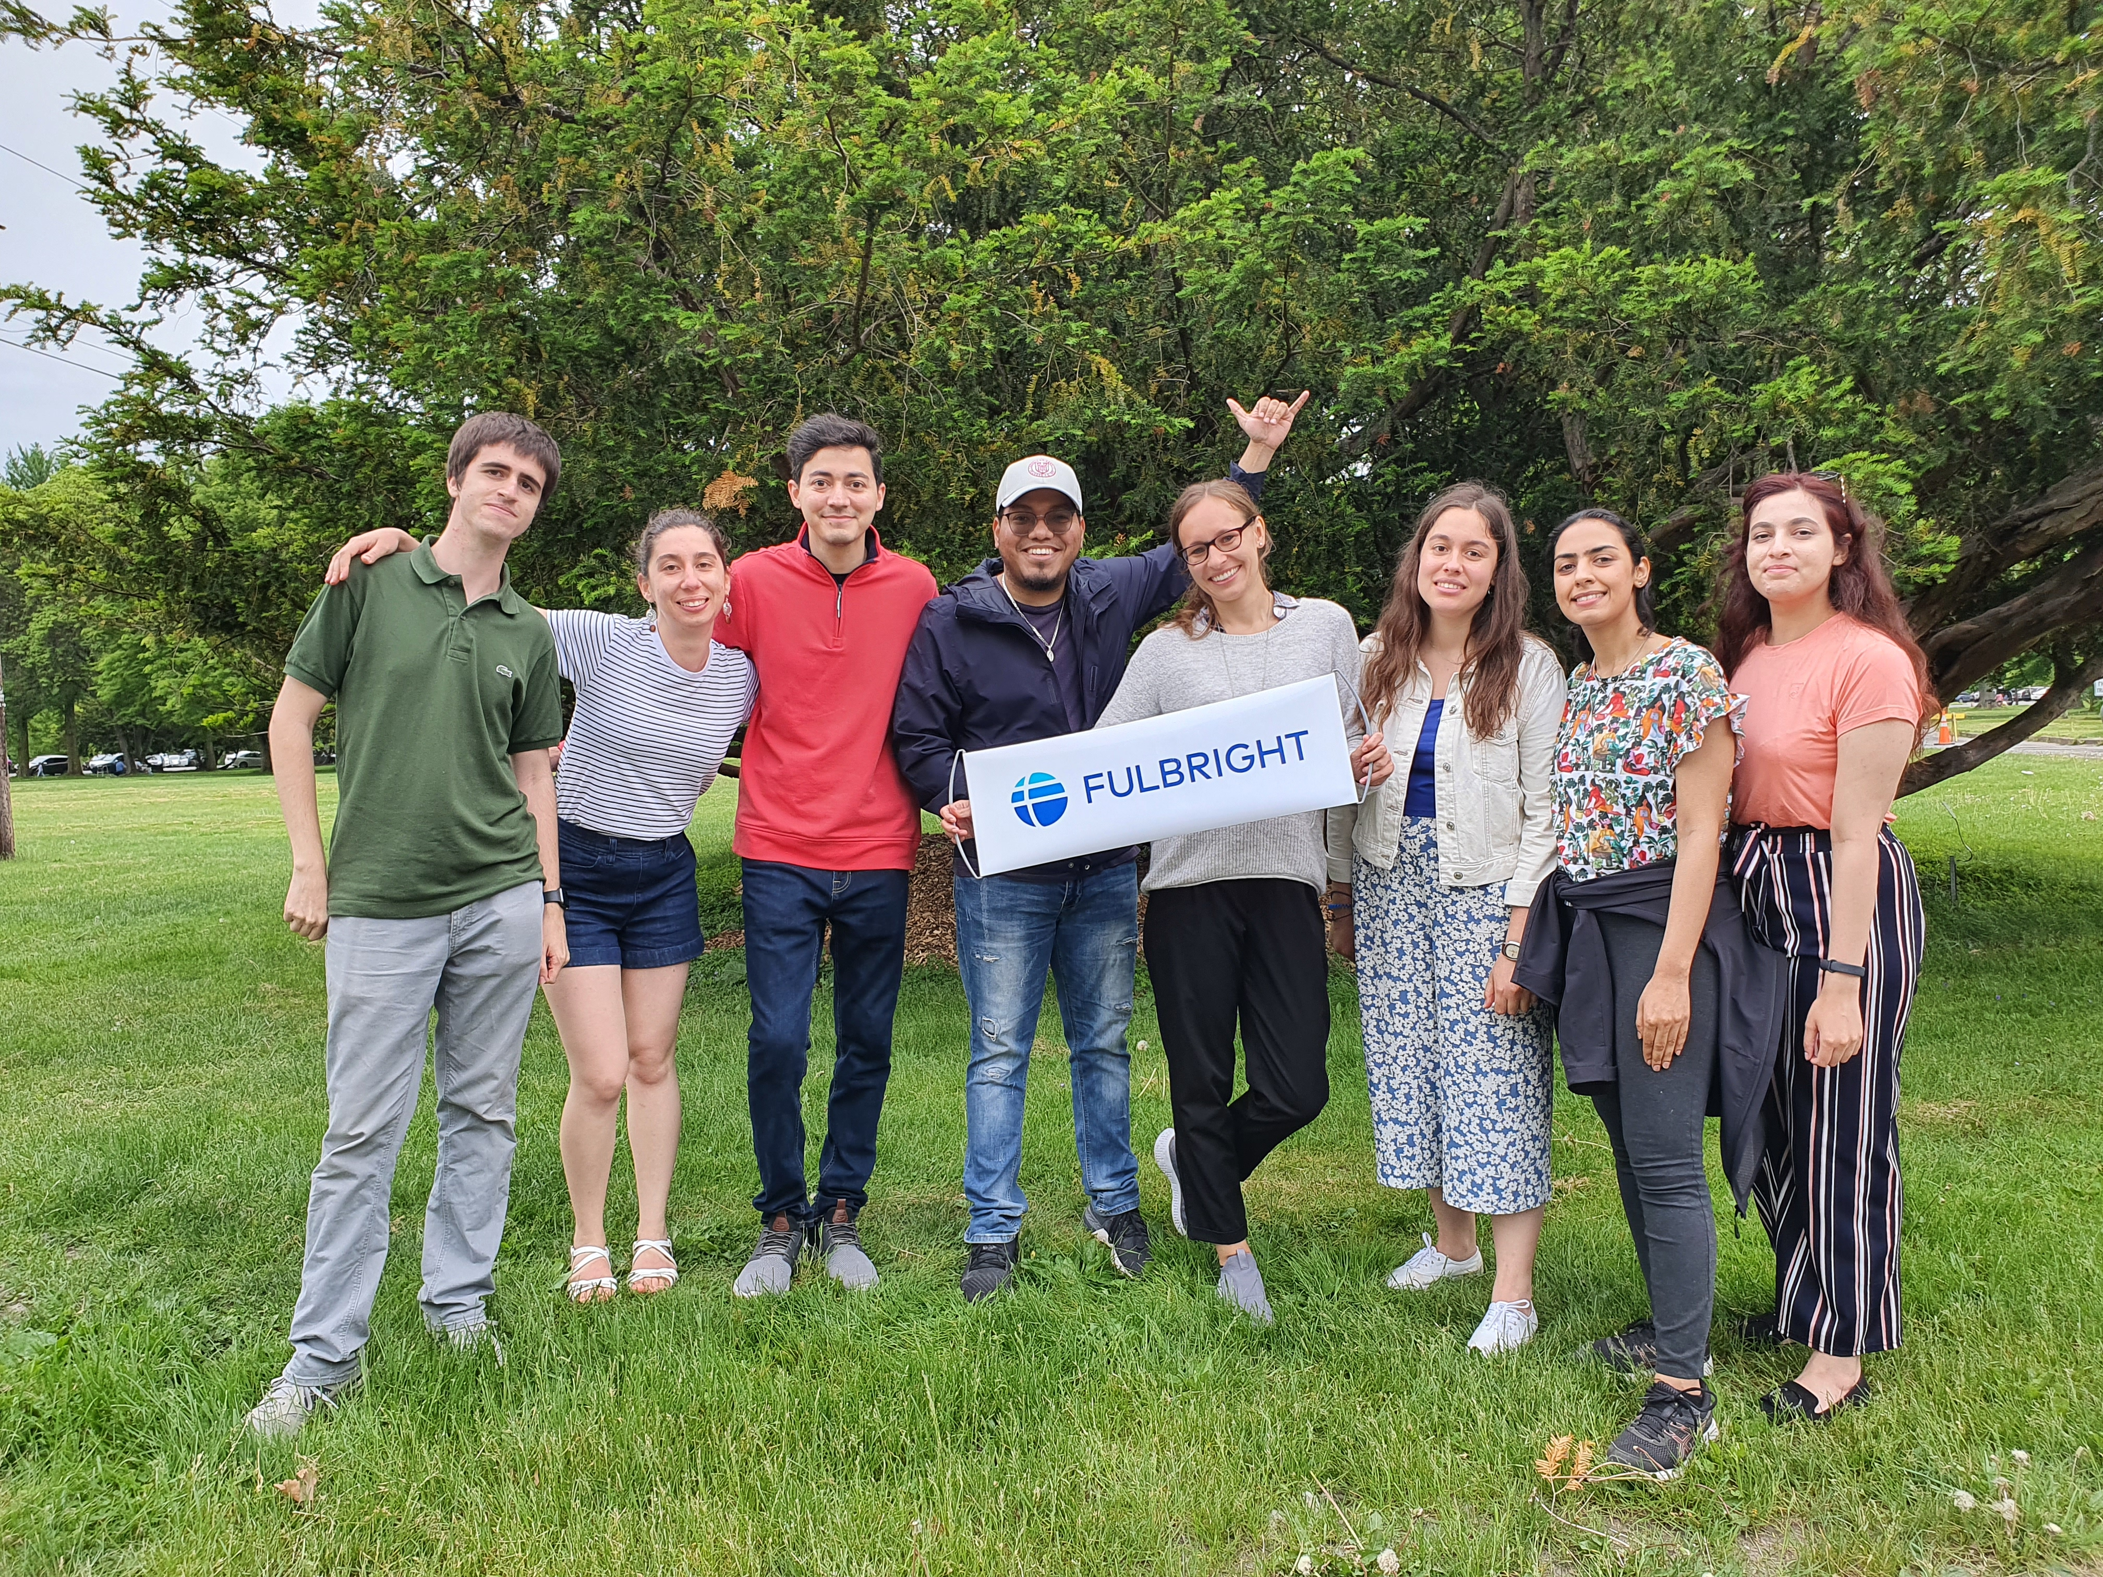
Studieren in den USA
auf Master-Niveau
Foto: Fulbright Germany

Slide 18
Reisestipendium
(ein oder zwei Semester)
STUDIEREN IN DEN USA
Fulbright Germany unterstützt Dich mit einem
Reisekostenzuschuss bei Deinem Schritt über den Atlantik!
Voraussetzungen
für deutsche Master-Studierende, die über ihre deutsche Universität oder Fachhochschule bereits einen Platz in einem Austauschprogramm mit einer US-Partnerhochschule haben
für Studierende, die nach Abschluss des Studienaufenthalts in den USA ihr Master-Programm an der deutschen Hochschule fortsetzen/beenden
Stipendienleistungen
2.000 Euro Reisekostenpauschale
Bewerbungsfrist
1. Februar 2025 (für Studienbeginn ab Herbst 2025 oder zum Jahresbeginn 2026)
auf Master-Niveau

Slide 19
Studienstipendium
(ein oder zwei Semester)
STUDIEREN IN DEN USA
Voraussetzungen
Bei Studienbeginn in den USA besitzt Du bereits einen Bachelor-Abschluss einer Fachhochschule oder Universität.
Die Zulassung an einer US-Universität organisierst Du selbständig.
Stipendienleistungen
bis zu 40,000 US-Dollar für Lebenshaltungskosten und Studiengebühren in den USA (für zwei Semester –
bei kürzerer Stipendiendauer entsprechend anteilige Berechnung)
Reisekostenpauschale in Höhe von 1.400 Euro für die transatlantische An- und Abreise
600 Euro einmalige Nebenkostenpauschale
Kranken-/Unfallversicherung und gebührenfreies Visum
Erstattung der Bewerbungsgebühr der Gasthochschule
Bewerbungsfrist
25. August 2024 für einen Studienaufenthalt ab Herbst 2025
Weitere Informationen hier (FH) und hier (Uni)
auf Master-Niveau
Erweitere Deine fachlichen Qualifikationen und lerne die USA kennen! Das Studienstipendium von Fulbright Germany bietet Dir finanzielle Unterstützung für ein oder zwei Studiensemester auf Master-Level.

Slide 20
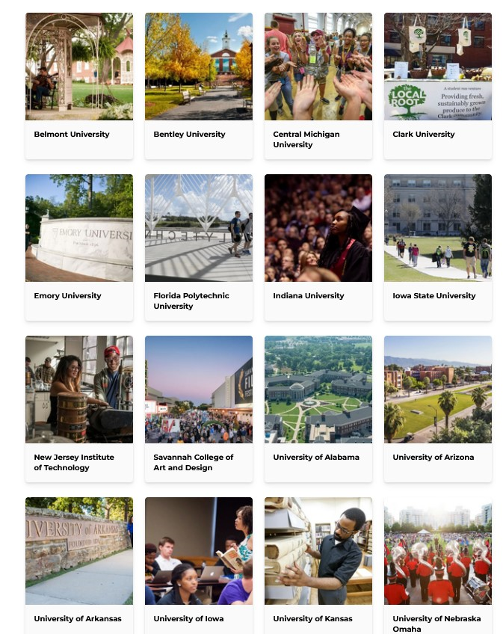
Fulbright-Netzwerkuniversitäten
Siehe Fulbright Website:
https://fulbright.de/about-us/netzwerkuniversitaeten

Slide 21
Forschen und
Lehren in den USA
Foto: Fulbright Germany

Slide 22
Programm für Fremdsprachen-assistent:innen
(neun Monate)
FORSCHEN UND LEHREN IN DEN USA
Das Stipendium bietet fortgeschrittenen Lehramts-studierenden der Anglistik/Amerikanistik die Möglichkeit als German Language Teaching Assistant (GLTA) in den USA zu unterrichten.
Voraussetzungen
für deutsche Lehramtsstudierende der Anglistik/Amerikanistik an einer Universität
Stipendienleistungen
Finanzierung der An- und Abreise
Kosten für Unterkunft
Kranken-/Unfallversicherung und gebührenfreies Visum
Bewerbungsfrist
Voraussichtlich im November 2025
siehe https://www.kmk-pad.org/programme/fremdsprachenassistenzkraefte/studierende-aus-deutschland.html
als Bachelor-/Master-Absolvent:in oder Master-Studierende:r

Slide 23
Doktorand:innen-programm
(vier bis sechs Monate)
Weitere Informationen hier
FORSCHEN UND LEHREN IN DEN USA
Vertiefe in den USA Dein Promotionsprojekt und baue wissenschaftliche Netzwerke auf.
Voraussetzungen
für deutsche Promovierende aller Fachrichtungen an einer Fachhochschule oder Universität
Promovierende verfügen bereits über eine offizielle Einladung einer US-Hochschule für die Durchführung ihres Forschungsprojekts.
Stipendienleistungen
1.400 Euro Reisekostenpauschale
2.400 Euro monatliche Unterhaltskostenpauschale
300 Euro einmalige Nebenkostenpauschale
Monatlich 276 € Spouse Allowance sowie 400 € für das erste und 100 € für weitere Kinder
Kranken- und Unfallversicherung sowie Fulbright J-1 Visum
Bewerbungsfrist
1. November 2024 für einen Aufenthaltsbeginn zwischen dem 1. August und 31. Dezember 2025
1. Mai 2025 für einen Aufenthaltsbeginn in den USA zwischen dem 1. Januar und 31. Mai 2026
als Doktorand:in

Slide 24
Forschung & Lehre
(drei bis neun Monate)
Das Stipendium Forschung und Lehre unterstützt promovierte Wissenschaftler:innen, die an einer wissenschaftlichen Einrichtung in den USA forschen oder lehren wollen.
Voraussetzungen
Abgeschlossene Promotion
Vorliegende Einladung für einen drei- bis neunmonatigen Forschungs- bzw. Lehrauftrag an einer anerkannten US-Hochschule oder wissenschaftlicher Einrichtung
Stipendienleistungen
1.400 Euro Reisekostenpauschale
3.000 Euro monatliche Unterhaltskostenpauschale
300 Euro einmalige Nebenkostenpauschale
Monatlich 276 € Spouse Allowance sowie 400 € für das erste und 100 € für weitere Kinder
Kranken- und Unfallversicherung sowie Fulbright J-1 Visum
Bewerbungsfrist
1. Oktober für einen Aufenthaltsbeginn in den USA zwischen dem 1. August und 31. Dezember des folgenden Jahres.
1. Mai für einen Aufenthaltsbeginn in den USA zwischen dem 1. Januar und 31. Mai des folgenden Jahres.
FORSCHEN UND LEHREN IN DEN USA
als Postdoc oder Professor:in

Slide 25
American Studies Award
(zwei bis vier Monate)
FORSCHEN UND LEHREN IN DEN USA
Der American Studies Award unterstützt Doktorand:innen oder Postdocs bei einem interdiszipli-nären Forschungsprojekt im Bereich der American Studies.
Voraussetzungen
für deutsche Doktorand:innen oder Postdocs der American Studies an Universitäten, die einen längeren oder mehrere kürze projektbezogene Forschungsaufenthalte in den USA planen
Stipendienleistungen
einmalige Förderung von 10.000 Euro
Bewerbungsfrist
voraussichtlich Ende Februar 2025
als Doktorand:in oder Postdoc

Slide 26
Fulbright-Cottrell Award
(drei Jahre)
FORSCHEN UND LEHREN
Der Fulbright-Cottrell Award zeichnet exzellente Forschung in der Verknüpfung mit herausragender Lehre aus und wird für einen dreijährigen Zeitraum an ausgewählte Nachwuchswissenschaftler:innen vergeben, die integrierte Lehr- und Forschungsprojekte an ihrer deutschen Hochschule/ Wissenschaftseinrichtung umsetzen.
Voraussetzungen
Deutsche Nachwuchswissenschaftler:innen mit Lehraufgaben im Bereich des Bachelor- und Master-Studiums in den Fachbereichen Chemie, Physik oder Astronomie.
Stipendienleistungen
einmalige Förderung von 63.000 Euro
Bewerbungsfrist
voraussichtlich Januar 2025
Weitere Informationen hier
Als Nachwissenschaftler:in

Slide 27
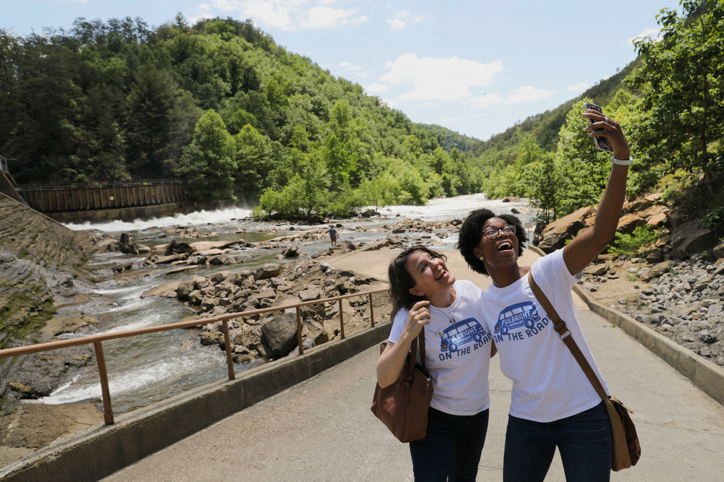
Weitere Informationen zu den Stipendien von Fulbright Germany findest Du unter www.fulbright.de
Du hast Fragen?
Das Team von Fulbright Germany berät Dich gern.
E-Mail: germanprograms@fulbright.de, specialprograms@fulbright.de,
Facebook, Instagram, Linkedin: /fulbrightgermany
Twitter: twitter.com/fulbright_de
#fulbrightgermany #fulbrightstipendium
Foto: Fulbright Germany

